Slide 1
Факультет МПиТК Кафедра «
Кафедра «Телекоммуникационные системы»
Направление подготовки:
11.03.02 «Инфокоммуникационные технологии и системы связи»
Профиль: «Сети и системы инфокоммуникаций»
Квалификация: бакалавр
Тема выпускной квалификационной работы:
Автоматизация процесса нагрузочного тестирования сетевого приложения при помощи контейнеризации
Руководитель: доцент кафедры ТКС, к.т.н, Шарамок А. В.
Консультант: Начальник отдела
интеграционных решений, Новиков В.В..
Выполнил студент группы ИКТ-42: Соломатин В.С.
Место подготовки ВКР: «С-Терра СиЭсПи»
Москва, 2023

Slide 2
Факультет МПиТК Кафедра «
Цели и задачи выпускной квалификационной работы
Цель работы: Автоматизация процесса нагрузочного
тестирования сетевого приложения при помощи контейнеризации
Задачи:
Разработать сценарий автоматизации процесса нагрузочного тестирования с использованием контейнеров Docker;
Произвести нагрузочное тестирование сервера NHRP на разных конфигурациях тестового окружения, используя Docker;
Получить результаты тестирования сервера NHRP .

Slide 3
Факультет МПиТК Кафедра «
Техническое задание
Функциональное назначение программного комплекса – средство автоматизации нагрузочного тестирования.
Эксплуатационное назначение программного комплекса - тестирование и развертывание сетевых приложений.
При разработке программного комплекса необходимо выполнить следующие этапы работы:
Должна быть разработана схема взаимодействия;
Должно быть обеспечено сетевое взаимодействие;
Должно быть проведено тестирование сценария автоматизации нагрузочного тестирования c 1000 клиентов NHRP.

Slide 4
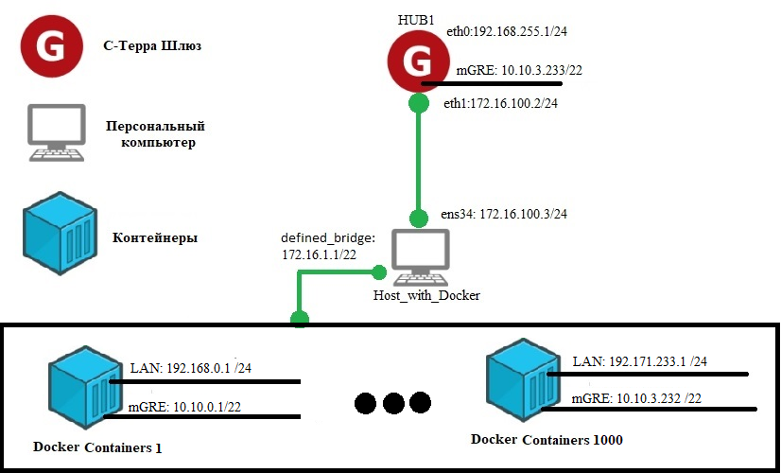
Факультет МПиТК Кафедра «
Схема взаимодействия

Slide 5
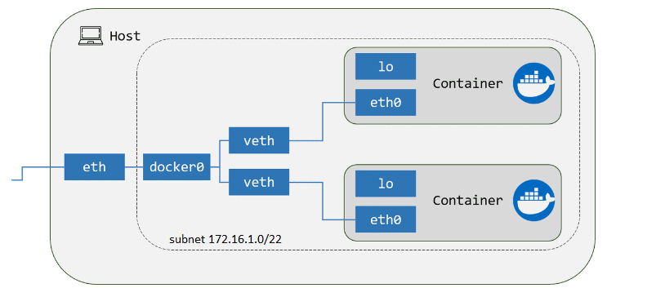
Особенности настройки сети в контейнерах
5
Notes:
Настройка сети для контейнеров проходило в несколько этапов
Был выбран сетевой драйвер, а именно bridge
Была созданна сеть и определен диапозон сетевых адресов для всех контенеров
Был отключен NAT, во избежание конфликтов и неправильной маршрутизации

Slide 6
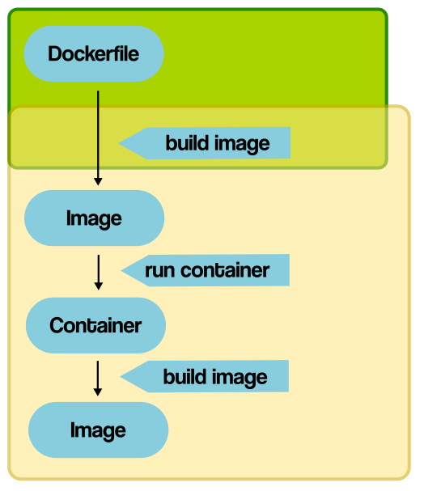
Создание Dockerfile и его возможности
6

Slide 7
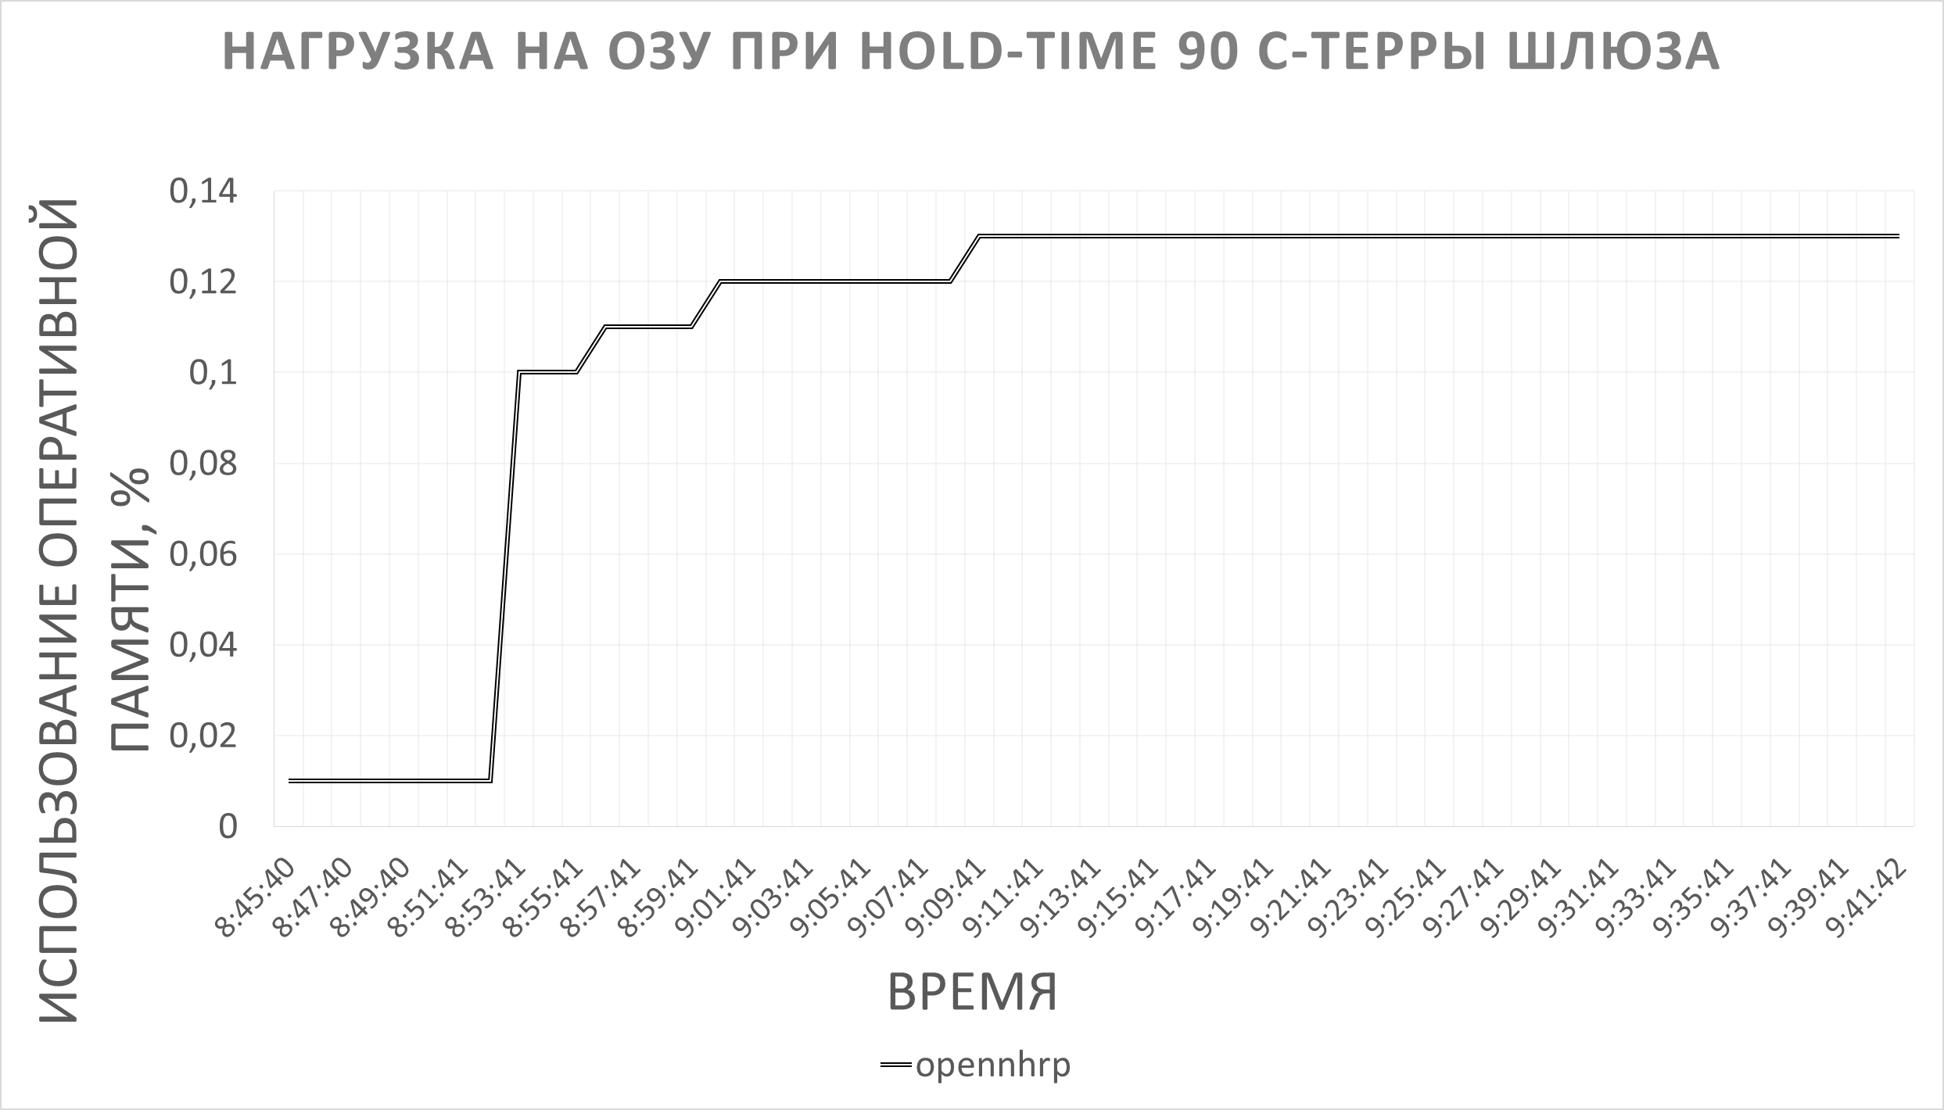
Реализация сценария
Постепенное подключение 1000 контейнеров, при рекомендованном значении hold-time равным 90
7

Slide 8
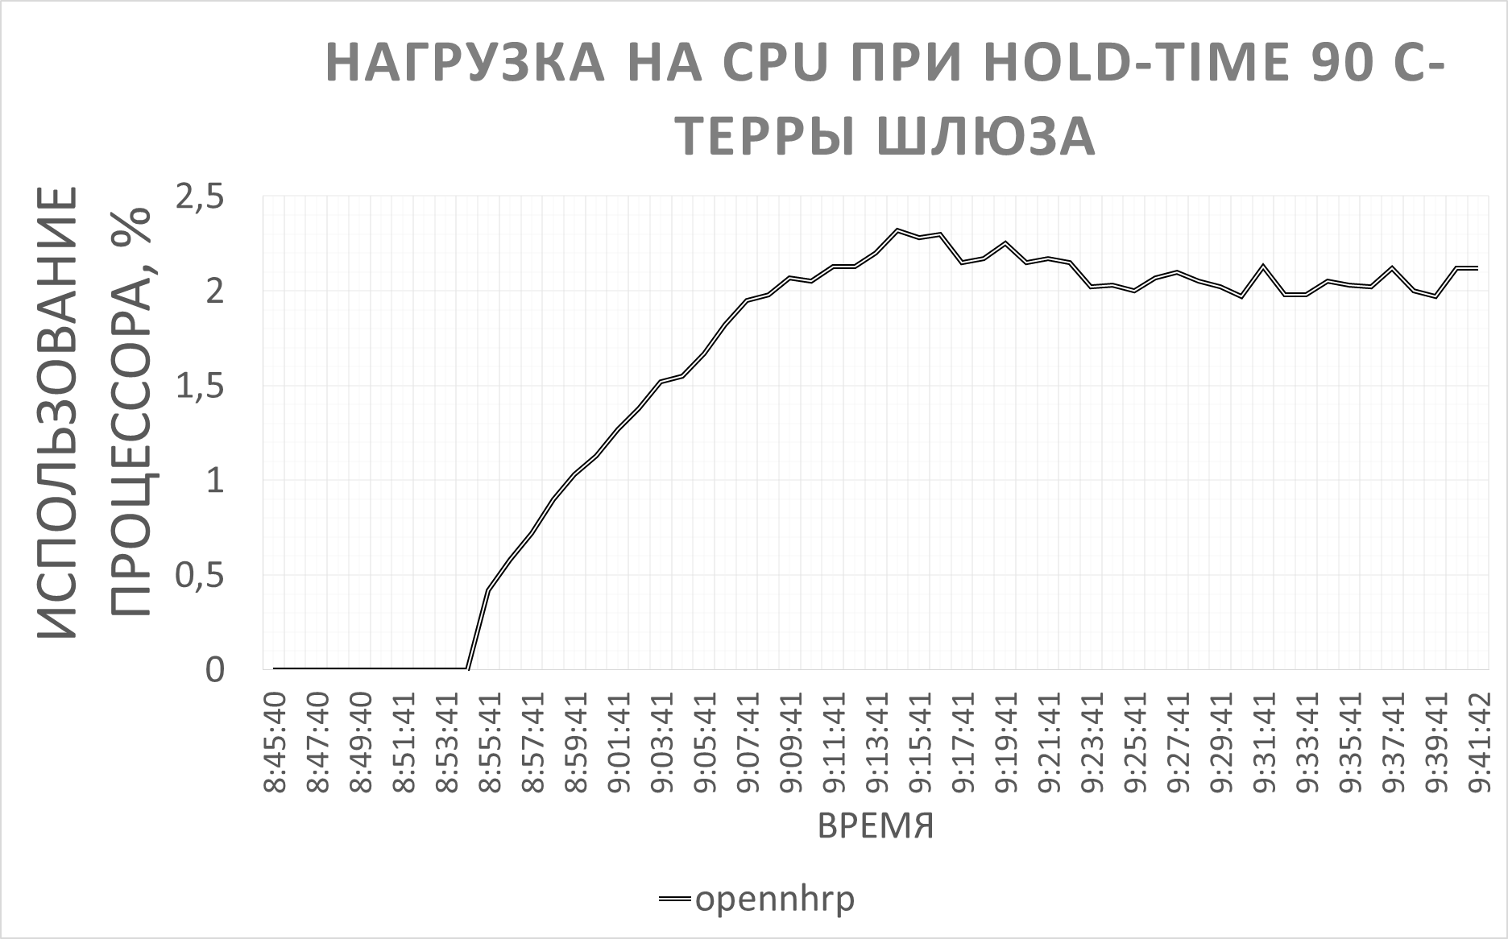
Реализация сценария
Постепенное подключение 1000 контейнеров, при рекомендованном значении hold-time равным 90
8

Slide 9
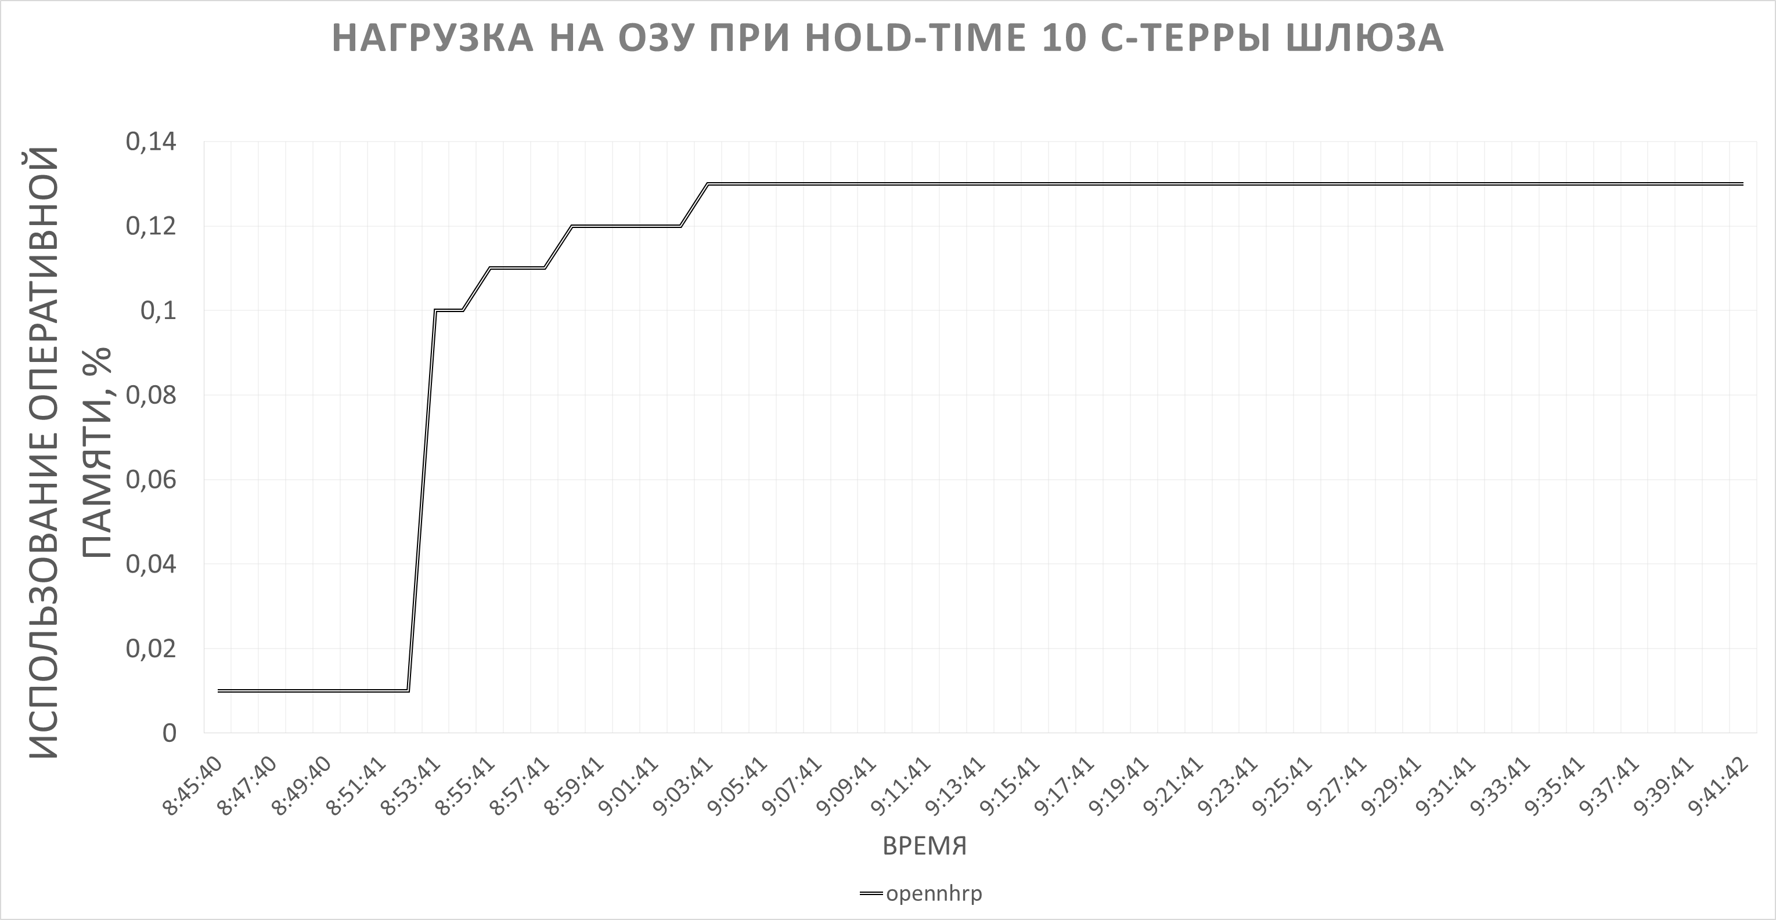
Реализация сценария
Постепенное подключение 1000 контейнеров, при hold-time уменьшенным в 9 раз Нагрузка на оперативную память не зависит от параметров настройки NHRP
9

Slide 10
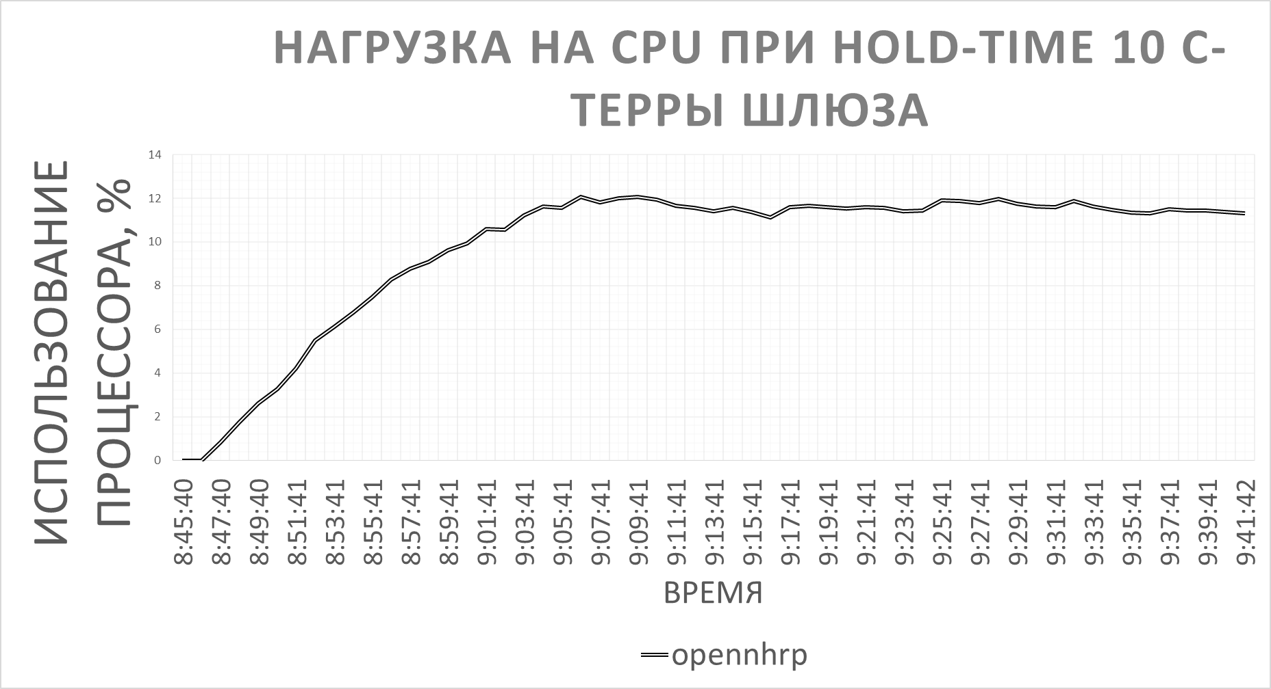
Реализация сценария
Постепенное подключение 1000 контейнеров, при hold-time уменьшенным в 9 раз Нагрузка на использование процессора выросло в 6 раз
10

Slide 11
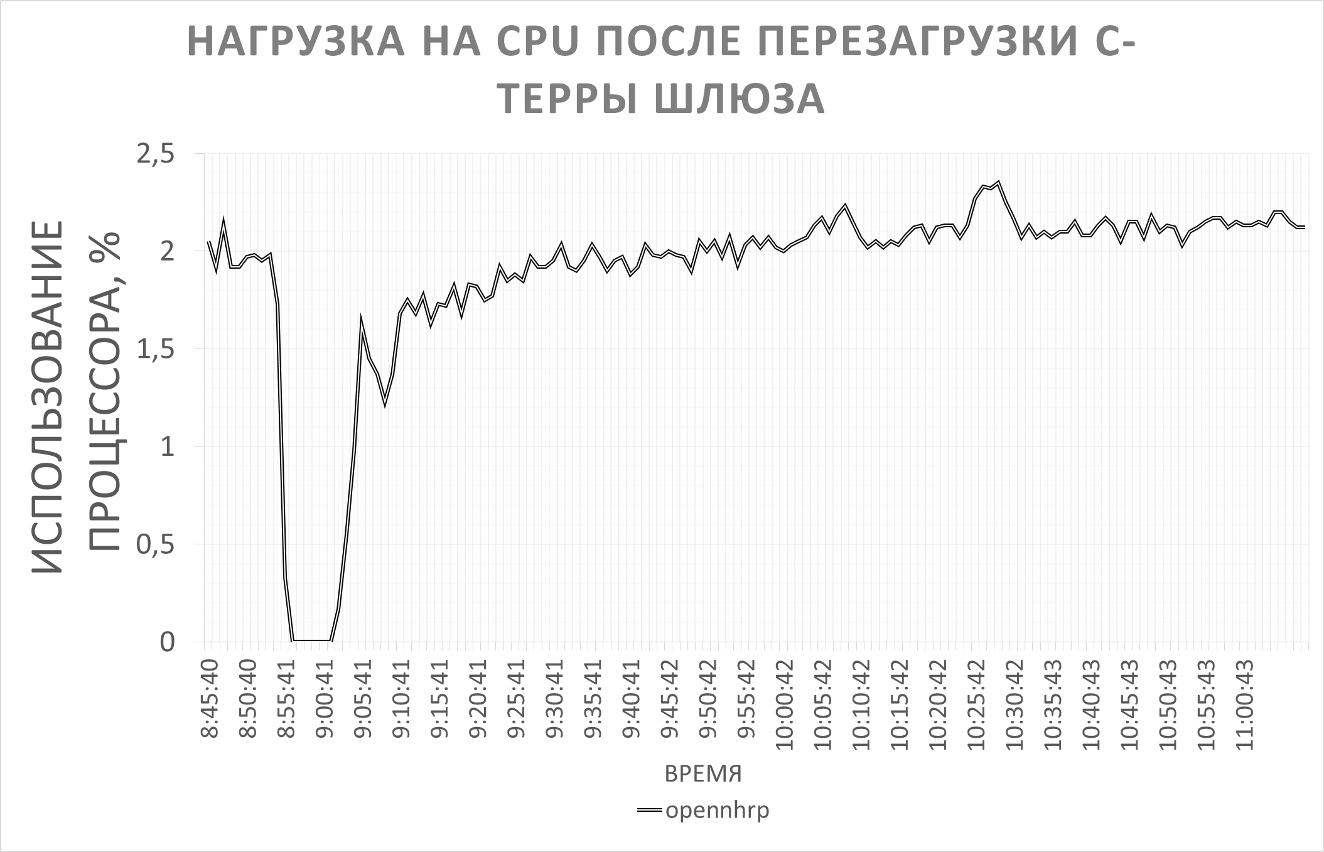
Реализация сценария
Одновременное подключение 1000 контейнеров, при рекомендованном hold-time. Привело к: увеличению нагрузки в первые 5 минут увеличению времени подключения всех клиентов.
11

Slide 12
Выводы
В процессе выполнения данной выпускной квалификационной работы были выполнены следующие задачи:
Разработан сценарий автоматизации;
Проведено нагрузочное тестирование на различных конфигурациях тестового окружения с использованием Docker;
Получены результаты тестирования сервера NHRP.
Задачи, поставленные в техническом задании к данной работе, выполнены, цель достигнута

Slide 13
Спасибо за внимание!

